Slide 1

关于胰岛素泵的底软相关探讨

Slide 2
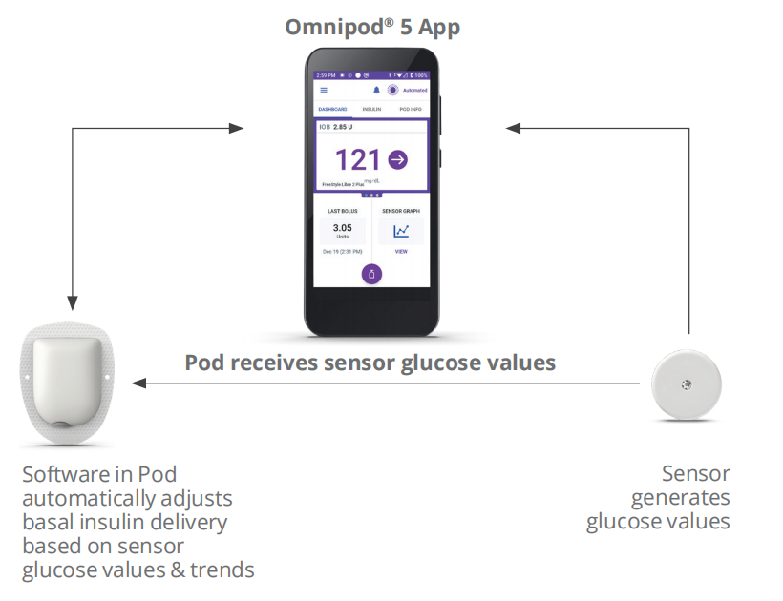
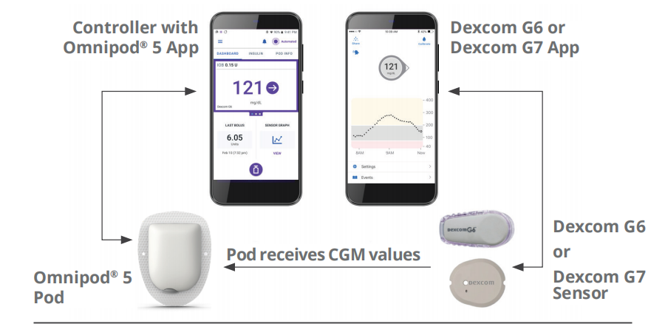
二、胰岛素泵注册指导原则 --- 综述资料 系统简介

Slide 3
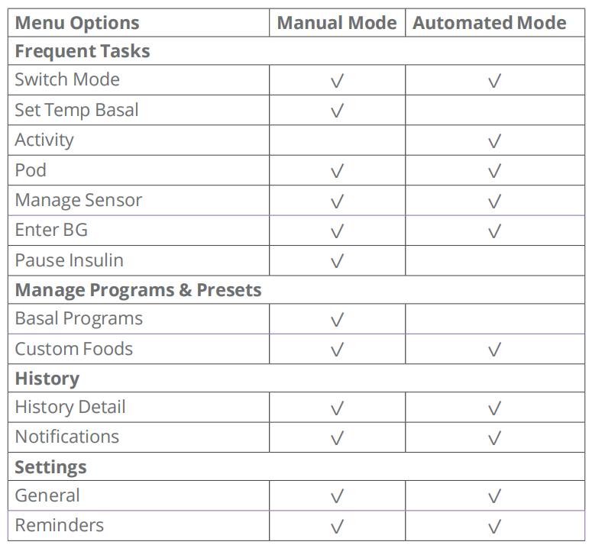
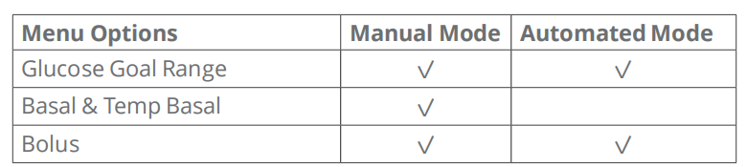
二、胰岛素泵注册指导原则 --- 综述资料 产品描述 功能列表（结合用户界面）
参考竞品。

Slide 4
二、胰岛素泵注册指导原则 --- 综述资料 产品描述 功能列表（结合用户界面）
竞品功能列表 （自动模式与手动模式对比）
自动模式（Automated Mode） | 手动模式 （Manual Mode）
SmartAdjust™ 每 5 分钟自动调节基础率 | 基础率完全按预设方案固定输注
CGM 血糖值驱动胰岛素决策 | 不依赖 CGM 自动调节（可选显示）
预测未来 60 分钟血糖趋势 | 用户主动管理所有胰岛素变化
可设置自定义血糖目标 (110–150) | 支持临时基础率（Temp Basal）
活动模式临时调高目标值 | 支持延长大剂量（Extended Bolus）
不支持临时基础率设置 | 支持胰岛素暂停（Suspend）
不支持延长大剂量 | 支持临时基础率预设（Presets）
适合希望减少手动干预的用户 | 适合传统泵用户或特殊场景
两种模式可随时切换；切换前需先取消正在运行的临时基础率、延长大剂量或胰岛素暂停

Slide 5
二、胰岛素泵注册指导原则 --- 综述资料 产品描述 功能列表（结合用户界面）
竞品功能列表
模块功能 | 具体描述
基础率方案管理 | 多套方案支持：可创建多个命名方案（如"工作日""周末""运动"），每套对应不同时段的基础率值
 | 24小时分段设置：每套方案最多支持 24 个时间段，每段单独设定基础率（单位 U/h），最小调整间隔 1 小时。
 | 一键切换方案：在应用中随时切换激活方案，满足出差、生病、运动等不同场景的胰岛素需求。
 | 方案创建与编辑：操作路径：菜单 → 基础率 → 查看/编辑方案。可修改现有方案或新建方案，保存后可立即启用。
 | 基础率验证建议： 建议定期空腹测试（每段隔离2-3小时），确保空腹时血糖在目标范围内保持稳定。
大剂量输注管理 Bolus anagement | 标准大剂量： ① 一次性立即输注全部剂量；② 适用于普通混合餐食；③ 自动/手动模式均可适用；④ 可手动调整系统建议量；⑤ 确认后开始输注。
 | 延长大剂量：① 仅手动模式可用；② 剂量分两段输注 ---立即部分：即时输注 --- 延长部分：30分钟至3分钟；③ 适用高脂高蛋白餐食 如：披萨、外卖、自助餐
 | SmartBolusTM 智能计算器: 整合实时血糖值(CGM)、计算碳水化合物胰岛素量、自动扣除活性胰岛素 IOB、纳入校正因子 (ISF)、5分钟内确认输注、超时需重新输入
Basal Programmes

Slide 6
二、胰岛素泵注册指导原则 --- 综述资料 产品描述 功能列表（结合用户界面）
竞品功能列表
模块功能 | 具体描述
临时基础率 & 预设 | 临时基础率功能：在不改变基础率方案的前提下，临时性地增加或减少基础胰岛素输注量; 调整范围可设为当前基础率的 0%（完全暂停）至 200%，以 10% 为步进调整；持续时间最长可设置 12 小时，自定义分钟/小时。到期后自动恢复原基础率。仅限手动模式。
 | 临时基础率预设: 可将常用的临时基础率方案保存为命名预设；下次只需选择预设名称，一键启动； 避免每次重复输入百分比和时长；可创建多个预设，覆盖不同场景。
胰岛素暂停 & 安全保护 | 胰岛素暂停：完全停止基础率和大剂量输注，胰岛素输送归零。最长可暂停 2 小时；超过此时长需重新操作。暂停到期后不会自动恢复，需手动点击"开始胰岛素"。长时间暂停可能引起高血糖，需持续血糖监测。
 | 报警 & 安全提醒系统：低血糖预警：血糖低于阈值自动推送通知；高血糖提醒：持续高血糖发出警告；电量不足：提前告知需充电或更换；Pod/传感器通信中断提；
 | 数据记录 & 追踪：主屏幕实时显示 CGM 血糖值与趋势箭头；胰岛素标签页查看基础率详情与大剂量记录；历史数据可通过 Glooko 平台同步至医疗团队；应用内可查看当日胰岛素使用统计。

Slide 7
二、胰岛素泵注册指导原则 --- 综述资料 产品描述 功能列表（结合用户界面）
竞品完整功能列表
切换手动模式的场景 | 功能可用性总览
更换 Pod 或 CGM 传感器时 | 功能 | 自动 | 手动
需要编辑基础率程序时 | 基础率方案（预设输注） | ✅ | ✅
需要修改系统时间设置时 | SmartAdjust™ 自动调节 | ✅ | ❌
需要使用延长大剂量（高脂餐) | 标准大剂量（Normal Bolus） | ✅ | ✅
需要精确设置临时基础率（运动） | SmartBolus™ 计算器 | ✅ | ✅
CGM 数据不可用或不可信时 | 延长大剂量（Extended Bolus） | ❌ | ✅
系统自动要求切换手动模式时 | 临时基础率（Temp Basal） | ❌ | ✅
医疗操作（MRI/CT）前取下设备 | 临时基础率预设 | ❌ | ✅
说明：手动模式切换可随时进行，但需先取消：临时基础率 / 延长大剂量 / 胰岛素暂停，否则无法切换至自动模式 | 胰岛素暂停（Suspend） | ✅ | ✅
 | 活动模式（Activity Mode） | ✅ | ❌
 | CGM 数据显示 | ✅ | ✅ 可选
 | 数据记录 & Glooko 同步 | ✅ | ✅
 | 报警 & 安全通知 | ✅ | ✅

Slide 8
二、胰岛素泵注册指导原则 --- 综述资料 产品描述 临床使用的流程

Slide 9
二、胰岛素泵注册指导原则 --- 综述资料 产品描述 临床功能和各项性能
性能指标
核心功能 | 性能指标
基础率
临时基础率
大剂量推注
自检程序 --- 检查项目

Slide 10
二、胰岛素泵注册指导原则 --- 综述资料 关于底软初步讨论
底软业务模块： 生产自检业务、产品使用业务（包括OTA升级）、故障回收的业务
生产自检业务 与产线的检测工装（具体是PC软件）交互配合
1、PCBA安装后，进行烧录程序和检验， 串口通讯
2、整机组装之后，灭菌之前， 通过BLE进行自检和蓝牙号、SN码烧录 ，蓝牙屏蔽箱条件下操作
3、BLE的蓝牙协议定义 UUID (命令、反馈、工厂指令？？？)
4、上传工厂信息到后台，SN码
故障回收的业务 配合拆壳和上电（电池）流程和工装 移动端软件或PC软件配合使用
1、上传产品用户使用过程中的记录，特别是故障记录，产线信息；
2、提取App上传后台的使用信息；
3、综合分析和定位故障，（考虑下 结合OpenClaw的方式，训练AI来减少故障分析的工作量）

Slide 11
二、胰岛素泵注册指导原则 --- 综述资料 关于底软的框架
应用业务层
工厂自检业务
胰岛素泵业务
OTA升级的业务
业务故障回收业务
模块层
电池监测
时间校准（同步更新）
数据存储管理
（事件、推注定制、故障等存储）
提示和报警管理
FlexiPod 的BLE服务协议
记忆丝驱动和监测
泵的推注订单管理（基础率、临时基础率、大剂量）
泵状态监测 （气泡、胰岛素容量）
异常重启的处理模块（待讨论）
FlexiPod的工厂串口协议
ADC
定时器（是否增加RTC）
Flash (内置)
GPIO输出和输入
RTOS (Zephyr)
硬件驱动层

Slide 12
二、胰岛素泵注册指导原则 --- 综述资料 关于底软的框架 （增加闭环算法）
应用业务层
工厂自检业务
胰岛素泵业务
OTA升级的业务
业务故障回收业务
电池监测
时间校准（同步更新）
数据存储管理
（事件、推注定制、故障等存储）
提示和报警管理
FlexiPod 的BLE服务协议
模块层
记忆丝驱动和监测
泵的推注订单管理（基础率、临时基础率、大剂量）
泵状态监测 （气泡、胰岛素容量）
异常重启的处理模块（待讨论）
FlexiPod的工厂串口协议
闭环算法
CGM的BLE客户端协议
ADC
定时器（是否增加RTC）
Flash (内置)
GPIO输出和输入
RTOS (Zephyr)
硬件驱动层

Slide 13
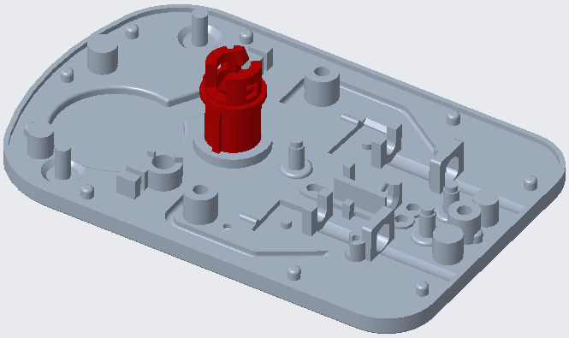
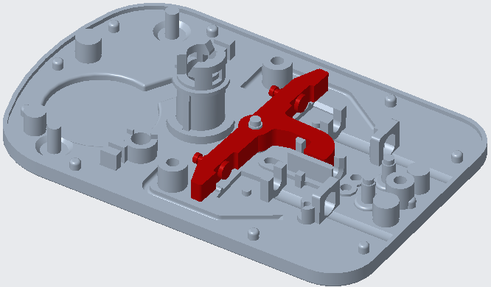
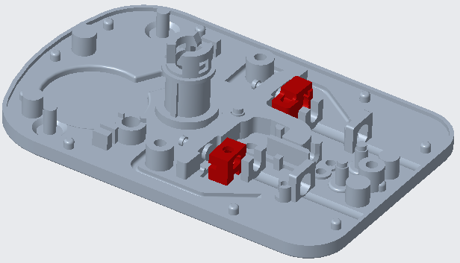
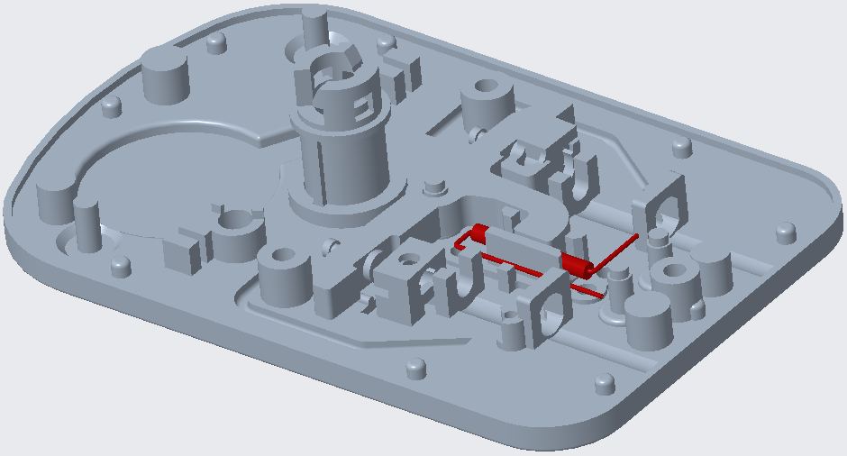
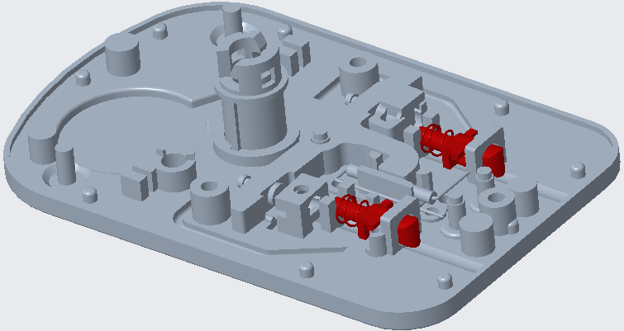
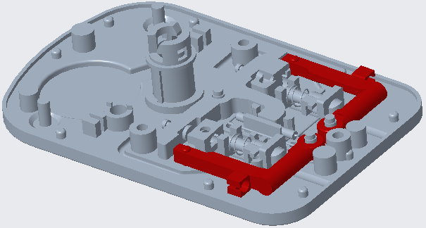
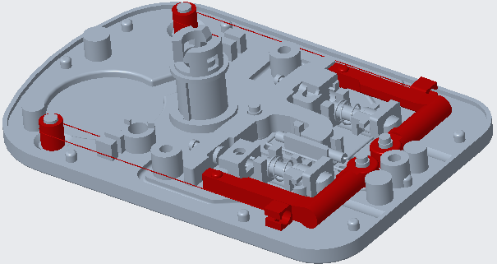
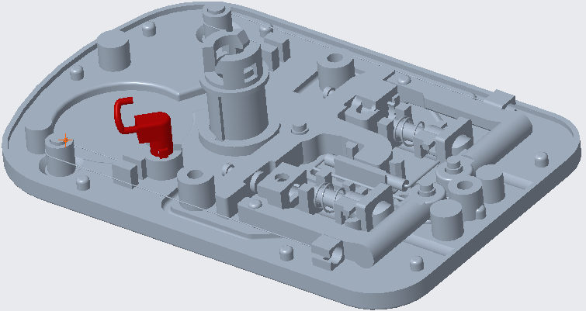
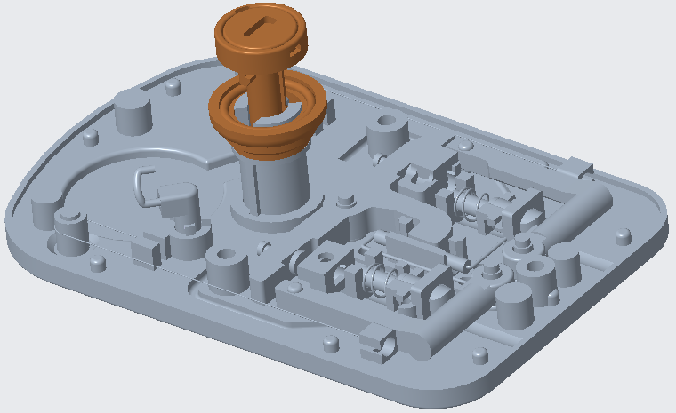
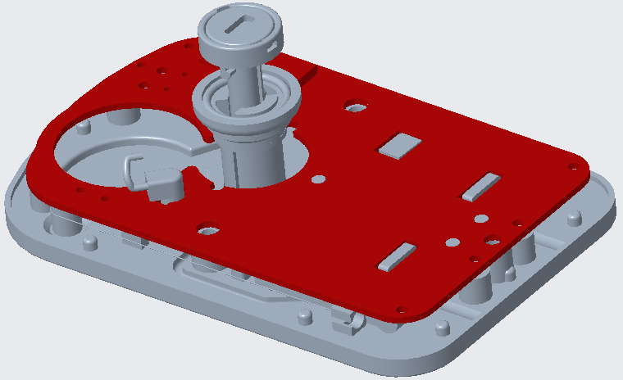
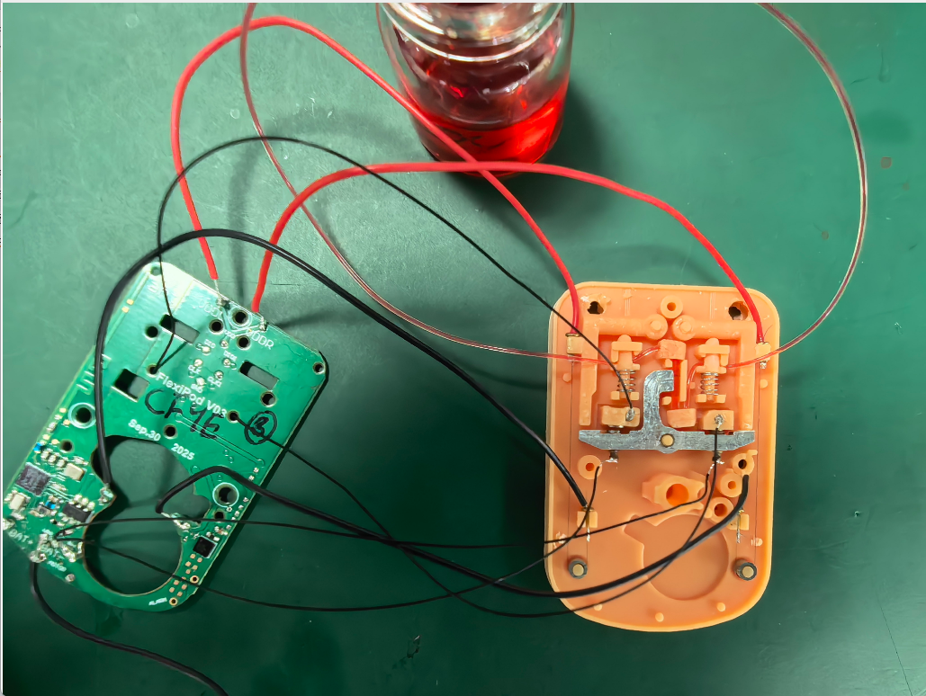
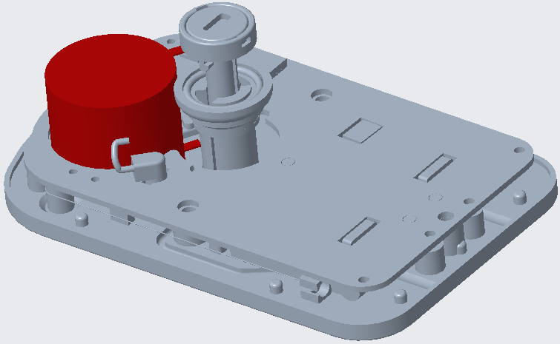
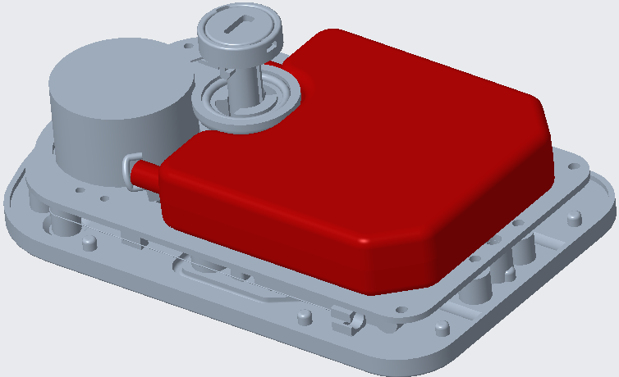
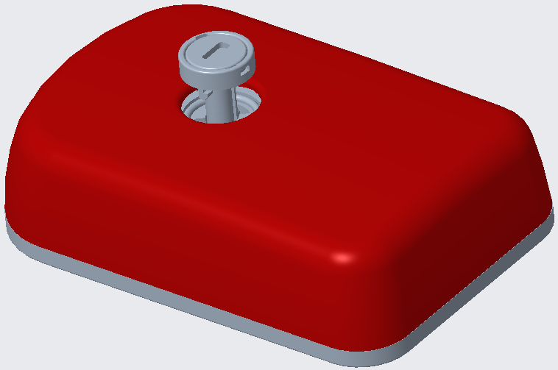
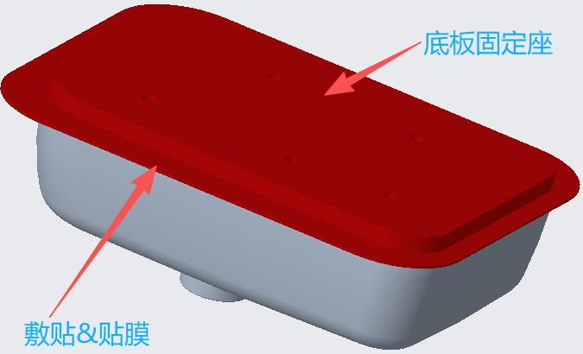
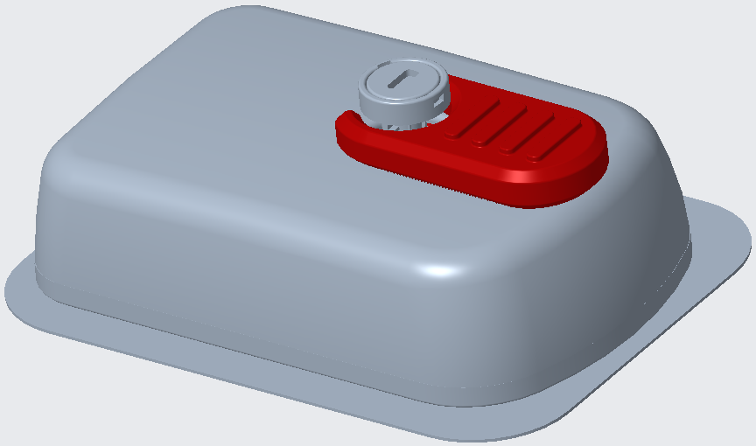
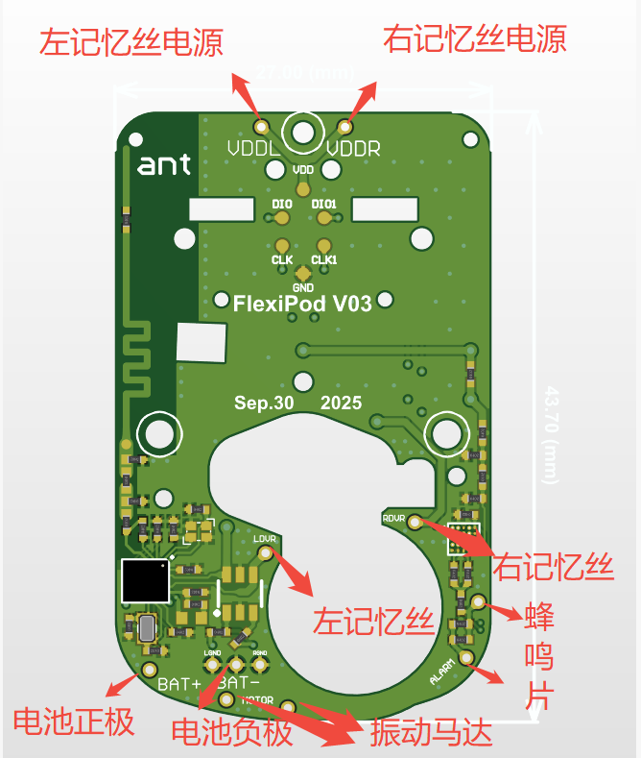
二、胰岛素泵注册指导原则 --- 综述资料 胰岛素泵初步流程
主要工序 | 1. 底座和注针柱子组装 | 2. 压杆组装 | 3. 磁铁组件组装 | 4. 管路组件组装 | 5.阀门组装 | 6. 手臂组装 | 7. 记忆丝组装
示意图
备注 | 超声焊接 | / | 速干胶 | UV照光&气密检测 | / | / | 速干胶
主要工序 | 8. 注药口组装 | 9.注针组装 | 10. 电路板组件组装 | 11. 焊线 | 12. 电池组装 | 13. 药囊组装 | 14. 外壳组装
示意图
备注 | 速干胶 | 按键功能性检测 | 主板功能测试 | 功能测试 | 双面胶 | 双面胶&UV照光&气密检测 | 焊线&超声焊接
主要工序 | 15. 敷贴&贴膜&底板固定座 | 16.安全扣组装 | 17.内包装&标签&灭菌标识 | 18. 中包装&标签&灭菌标识 | 19. 外包装 | 20. EO灭菌&解析 | 焊线细节
示意图
备注 | 螺丝固定 | / | 吸塑盒包装&热压 | 白盒/彩盒 | 瓦楞纸箱 | /

Slide 14
二、胰岛素泵注册指导原则 --- 综述资料 关于主板功能测试的描述
烧录器
主板功能测试的事项
事项 | 描述
烧录 | 固件烧录
设备信息烧录和检验 | 蓝牙号、底软版本、PCBA版本、技术参数 、关键部件（记忆丝、电池）批次信息（例如：基础率范围和默认值）等信息。
电池检测 | 电池的初始电压值 （空载和最大负载） 评估PCBA焊接完成后，探测电池实际剩余容量
功耗检测 | 借助功耗仪进行检测出厂前的PCBA具体功耗。 特别是记忆丝工作时的功耗情况。（磁控开关）
记忆丝工作和检验 | 借助驱动记忆丝线驱动推注工作，磁铁检测来判断是否执行到位，统计驱动和检测到闭合的时间间隔。(记忆丝内阻测试)
蓝牙基本功能测试 | 此阶段只是测试基本蓝牙广播功能。
其他检测 | 温度、计数等检测 （预留 气泡功能）
基本参数测试 | 基础率、临时基础率、大剂量的典型操作测试
报警检测 | 人为制造的阻塞、低药量等报警。
Flash检验 | 擦除用户数据区域
内置晶振频偏 | 技术上不一定能低成本实现，时间不对齐。
JTAG
USB
PC检测软件
串口
电路板、焊接、电池组装
测试点
USB
简易功耗仪、逻辑分析仪等
主板功能测试工装示意图

Slide 15
二、胰岛素泵注册指导原则 --- 综述资料 关于 FTS(Field Test System)测试
FTS测试的事项
事项 | 描述
磁控开关测试 | 检验磁控开关的功能是否正常
设备信息更改 | SN码、地区码、产品线、（3天或7天）的更改。
OTA升级 | 检验是否最新版本，否则进行OTA升级。（解决生产过程中，底软更新的问题。）
蓝牙检测 | 蓝牙信号、通讯测试；
蜂鸣器和振动马达的检验 | 不同提示或报警功能的检测
电池二次检测 | 电池的初始电压值 （空载和最大负载）
出厂日期设置
信号和声音屏蔽箱
FTS检测软件
线缆
整机组装
FTS测试的示意图

Slide 16
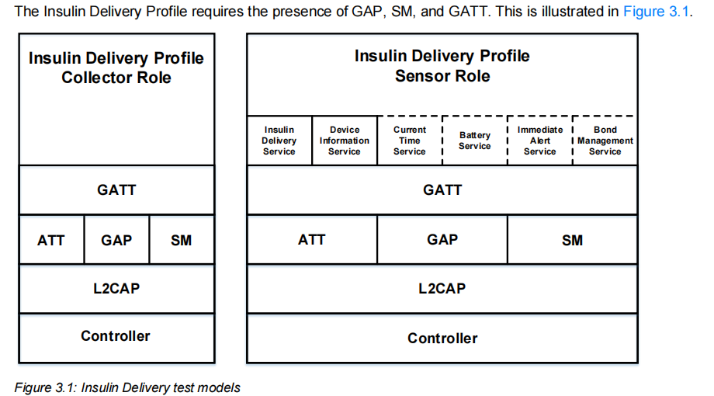
二、胰岛素泵注册指导原则 --- 综述资料 关于公开的胰岛素泵通讯协议
Insulin Delivery Profile (IDP) Bluetooth SIG 后续再细化阐述为什么不建议推进公开的标准

Slide 17
二、胰岛素泵注册指导原则 --- 综述资料 关于胰岛素泵的蓝牙私有协议
Insulin Delivery Profile Collector Role
Insulin Delivery Profile Sensor Role
FlexiPod Service
Factory Service ???
GATT
GATT
ATT
GAP
SM
ATT
GAP
SM
L2CAP
L2CAP
Controller
Controller
俗称客户端
FlexiPod的BLE服务示意图
工厂服务UUID指生产过程中，启动该服务是用于FTS测试环节， 完成该环节后，关闭该服务。 待讨论

Slide 18
二、胰岛素泵注册指导原则 --- 综述资料 关于底软的蓝牙通讯定义
广播包的协议定义
域 | 类型 | 取值 | 字节数
Flags | Len | 0x02 | 3
 | AD type | 0x01
 | AD Data | 0x06
Service Data | Len | 0x0C | 13
 | AD type | 0x16
 | AD Data | GS3*-BEABLA
16-bit UUID | Len | 0x03 | 4
 | Type | 0x03
 | NUS service UUID | 0x30FF （待定）
manufacturer specific data | Len | 0x0D | 14
 | AD type | 0xFF
 | Factory test data | 0xAA55******************** （可考虑去除）
local name | Len | 0x0D | 14
 | AD type | 0x09
 | name value | LTyymm###### （待定）
总字节数 |  |  | 48

Slide 19
二、胰岛素泵注册指导原则 --- 综述资料 关于底软的蓝牙通讯定义
BLE通讯数据包的格式定义
公共头部数据 |  |  |  | 应用payload (1个或多个命令或回复数据) |  |  |  |  |  | 校验
会话ID字段 | 控制字段 |  |  | 第1个数据包 |  |  | 第2个数据包 | ... | 第N个数据包 | CRC
 |  |  |  | 命令类型 | 数据长度 | 数据 (多个) | 同左
Byte 0-3 | Byte 4-5 |  |  | Byte 6 | Byte 7 | NA |  |  |  | 2个Byte
 | [0~10] | [11~12 ] | [13~15]
 | [0~9] | [10~11 ] | [12~15]
0x1234
公共头部数据说明： 上表带颜色是备用方案，用于适配低配置的智能手机。例如：iOS 9 及更早版本。
会话ID字段：4个字节 用于保证数据交互的顺序性；
控制字段：2个字节： Bit[0~10] 该会话的数据（单包或多包）的总长度；Bit[11~12] 标志位单包和多包； 00表示 单包，11 表示多包， 10表示多包最后一个包；Bit[13~15]: 多包索引值。
如无特殊说明，数据包使用小端字序(低字节在前)。
单包、多包传输的定义，校验 CheckSum或者CRC

Slide 20
二、胰岛素泵注册指导原则 --- 综述资料 关于底软的蓝牙通讯中数据长度的限制
iOS 和 Android 的 BLE 接收包最大长度与发送端一致，核心限制都在 ATT MTU：
平台 | 默认 MTU | 默认接收 payload | 最大协商 MTU | 最大接收 payload
iOS （10以上） | 185字节 | 182字节 | 185（iOS 作为 Central 时通常不主动协商更大值） | 182 字节
Android | 23字节 | 20字节 | 517 | 512 字节
鸿蒙 | 23字节 | 20字节 | 517 | 512 字节
关键说明：
1. 接收长度 = 发送长度
BLE 的 MTU 是双向对称的
你能接收的单包最大长度 = 对端设备单次发送的最大长度
如果外设发了一个超过当前 MTU 的 ATT 包，链路层会丢弃或拒绝
2、长包接收（Long Read / Prepare Write）
GATT 协议支持 Read Blob Request 和 Prepared Write 来传输超过 MTU 的数据
但这些是多包交互，不是"单包接收"
单包 ATT 数据始终受 MTU 限制
一句话总结： 单包接收最大长度 = 当前连接 MTU - 3 字节 ATT header
iOS （10以上）默认：182 字节；Android 默认：20 字节，协商后最大 512 字节 ； HarmonyOS 的 BLE 单包限制与 Android 相同：默认 20 字节，协商 MTU 517 后最大 512 字节

Slide 21
二、胰岛素泵注册指导原则 --- 综述资料 关于底软的蓝牙通讯定义 单包 多包
基于多平台的MTU限制 （详见上页）
公共头部数据
会话ID字段 | 控制字段
Byte 0-3 | Byte 4-5
 | [0~10] | [11~12 ] | [13~15]
 | [0~9] | [10~11 ] | [12~15]
0x1234
以MTU为180字节，按照控制字段：2个字节： Bit[0~10] 该会话的数据（单包或多包）的总长度；Bit[11~12] 标志位单包和多包； 00表示 单包，11 表示多包， 10表示多包最后一个包；Bit[13~15]: 多包索引值。
计算结果： Bit[0~10] 数据总长度最大是2¹¹=2048字节；
Bit[13~15] 索引值最大：9 个数据包索引；
单包最大长度：180-6（公共头部数据）=174；按照索引多包：174*8=1372字节
最大字节是：1372字节
以MTU为180字节，按照控制字段：2个字节： Bit[0~9] 该会话的数据（单包或多包）的总长度；Bit[10~11] 标志位单包和多包； 00表示 单包，11 表示多包， 10表示多包最后一个包；Bit[12~15]: 多包索引值。
计算结果： Bit[0~10] 数据总长度最大是2¹⁰=1024字节；
Bit[12~15] 索引值最大：15 个数据包索引；
单包最大长度：180-6（公共头部数据）=174；按照索引多包：174*15=2610 字节
最大字节数：1024字节；

Slide 22
二、胰岛素泵注册指导原则 --- 综述资料 关于底软的蓝牙通讯定义 单包 多包
基于多平台的MTU限制 （详见上页）
公共头部数据
会话ID字段 | 控制字段
Byte 0-3 | Byte 4-5
 | [0~10] | [11~12 ] | [13~15]
 | [0~9] | [10~11 ] | [12~15]
0x1234
以MTU为20字节，按照控制字段：2个字节： Bit[0~10] 该会话的数据（单包或多包）的总长度；Bit[11~12] 标志位单包和多包； 00表示 单包，11 表示多包， 10表示多包最后一个包；Bit[13~15]: 多包索引值。
计算结果： Bit[0~10] 数据总长度最大是2¹¹=2048字节；
Bit[13~15] 索引值最大：9 个数据包索引；
单包最大长度：20-6（公共头部数据）=14；按照索引多包：14*8=112
以MTU为20字节，按照控制字段：2个字节： Bit[0~9] 该会话的数据（单包或多包）的总长度；Bit[10~11] 标志位单包和多包； 00表示 单包，11 表示多包， 10表示多包最后一个包；Bit[12~15]: 多包索引值。
计算结果： Bit[0~10] 数据总长度最大是2¹⁰=1024字节；
Bit[12~15] 索引值最大：15 个数据包索引；
单包最大长度：20-6（公共头部数据）=14；按照索引多包：14*15=210字节。
基于消费电子迭代考虑，蓝牙版本单包传输数据量越来越大。结论是采用上表绿框定义。

Slide 23
二、胰岛素泵注册指导原则 --- 综述资料 关于底软的蓝牙通讯定义 单包 多包
1、如果数据包（包括公共头部数据）的长度小于MTU-3；就采用单包发送。 假定是： MTU=123，发包 32个字节。
发包方式 | 会话ID字段 | 控制字段 |  |  | 应用payload 数据包 | CRC
 | Byte 0-3 | Byte 4-5 |  |  |  | 2个Byte
 |  | [0~10] | [11~12 ] | [13~15]
单次 | 0x12345678 | 0x1A | 0x0 | 0x00 | (0x1A - 2) | XX XX
2、 如果数据包（包括公用头部数据）的长度大于MTU-3；就采用多包发送。假定是： MTU=123，发包286字节 (公共头部数据 6个字节， CRC 2个字节)需要多发3次： 接收思路是反之。
发包方式 | 会话ID字段 | 控制字段 |  |  | 应用 payload 数据包 | CRC
 | Byte 0-3 | Byte 4-5 |  |  |  | 2个Byte
 |  | [0~10] | [11~12 ] | [13~15]
第1次 | 0x12345678 | 280 | 0x3 | 0x00 | （120-6）[ Data Byte0~113] | 无
第2次 | 0x12345678 | 280 | 0x3 | 0x01 | (120-6） [ Data Byte114~227]
第3次 | 0x12345678 | 280 | 0x2 | 0x02 | (50) [Data Byte228~278] | XX XX
注：280表示数据包和1个CRC数据。

Slide 24
二、胰岛素泵注册指导原则 --- 综述资料 关于底软的蓝牙通讯协议命令类型
BLE通讯数据包的格式定义
公共头部数据 |  | 应用payload (1个或多个命令或回复数据) |  |  |  |  |  | 校验
会话ID字段 | 控制字段 | 第1个数据包 |  |  | 第2个数据包 | ... | 第N个数据包 | CRC
 |  | 命令类型 | 数据长度 | 数据 (多个) | 同左
Byte 0-3 | Byte 4-5 | Byte 6 | Byte 7 | NA |  |  |  | 2个Byte
0x12345678
指令类型表
指令类型 | 值 | 讨论内容
保留 | 0x00~0x05
获取设备信息（版本号） | 0x06 | 包含底软版本号、硬件版本号、SN码等等
获取状态信息 | 0x07 | 包含初始人为注入的胰岛素量、已注入的胰岛素量、最近一笔注入剂量和时间；
获取UTC时间 | 0x08 | Unix 时间戳（32位秒）+ 时区偏移（8位）； 要不要考虑时区 讨论
设置UTC时间 | 0x09
暂停泵 | 0x0A | 恢复或暂停
停用泵 | 0x0B | 泵的使用寿命到了或被移除后，指令进行停用。

Slide 25
二、胰岛素泵注册指导原则 --- 综述资料 关于底软的蓝牙通讯协议命令类型
指令类型表
指令类型 | 值 | 简单描述 （用途 方便讨论。）
系统设置重置 | 0x0C
状态通知 | 0x0D | 泵主动推送状态信息，无需用户确认。
鉴权功能（待定） | 0x10~0x20 | 暂时保留，待定
蜂鸣器参数设置 | 0x21 | 不同报警情况下，蜂鸣器的报警信号设置和获取
蜂鸣器参数获取 | 0x22
振动马达参数设置 | 0x23 | 不同报警情况下，振动马达的报警信号设置和获取
振动马达参数获取 | 0x24
警报模式设置 | 0x25 | 例如 蜂鸣器与振动马达一起使用，或者只响蜂鸣器不振动，还有其他产品的需求。
警报模式获取 | 0x26
静音模式 | 0x27 | 免打扰模式设置
限制值获取 | 0x28 | 限制值指的是 单次注射剂量上限、单次大剂量输注上限、最大基础率限制、最大日总量的限制。 --- 对应 （单一状态下可能传输最大的容量）
限制值设置 | 0x29

Slide 26
二、胰岛素泵注册指导原则 --- 综述资料 关于底软的蓝牙通讯协议命令类型
指令类型表
指令类型 | 值 | 简单描述 （用途 方便讨论。）
给药方案编程 | 0x30 | 编程指令
基础率设置 | 0x31 | 每天重复，按30分或1个小时为单位； 依赖 给药方案编程指令，具体指令再详细参数。
临时基础率设置 | 0x32 | 临时增加一段时间基础率， 是24小时才有效，还是后天也有效。
大剂量设置 | 0x33 | 大剂量输注有分三种模式：普通、方波、双波。 立即执行。
获取历史事件记录 | 0x40~0x4F
泵连接CGM指令 | 0x80~0x8F | 保留给闭环算法功能，手机操控泵，泵的BLE连接CGM。
工程模式 | 0xA0 | 如果只使用一个服务的话，这个指令就做为授权工厂模式的质量，只有该指令设置成功后，泵才接收后面工程方面的指令。 适用于串口协议，避免重复定义协议，但串口协议中不用受BLE MTU限制，直接采用单包传输。
设备信息编写 | 0xA1 | 对应主板测试和FTS测试中的设备烧录和设备信息更改。
设备信息读取 | 0xA2
电池测试 | 0xA3 | 对电池单一测试，空载和最大负载（待讨论最大负载的情况）的电池电压采集。
电池信息获取 | 0xA4 | 电池初始电压是否符合规定范围
记忆丝组件测试 | 0xA5 | 对记忆丝组件进行单一测试。
记忆丝组件功能状态 | 0xA6 | 获取记忆丝测试的结果。

Slide 27
二、胰岛素泵注册指导原则 --- 综述资料 关于底软的蓝牙通讯协议命令类型
指令类型表
指令类型 | 值 | 简单描述 （用途 方便讨论。）
蓝牙接收数据包测试 | 0xA7 | 发送一段特殊测试数据，与上位机进行交互。
蓝牙测试的信息获取 | 0xA8 | 获取泵的蓝牙相关信息，上传给上位机，由上位机进行信息进行合并，提供蓝牙的分析报告 例如：信号强度、丢包率、间隔时间等等信息。细节待讨论。
蜂鸣器和振动马达的测试 | 0xA9
自检程序的启动或暂停 | 0xAA | 启动或暂停自检程序
自检程序的状态通知 | 0xAB
自检程序的测试信息查询 | 0xAC | 自检程序的状态，自检项目的是否都Pass
老化程序的设置 | 0xAD
老化程序的状态通知 | 0xAE
老化程序的测试信息查询 | 0xAF

Slide 28
二、胰岛素泵注册指导原则 --- 综述资料 关于底软的蓝牙通讯定义开发策略
第一代: 明文传输 (Medtronic)
↓
第二代: 简单校验 CRC (DanaRS 早期)
↓
第三代: 密码+CRC (Equil)
↓
第四代: 完整加密+认证 (DanaRS 5.0, Omnipod)
第一阶段：明文+CRC校验 ；
第二阶段：密文+CRC校验；
第三阶段： 增加认证交互。

Slide 29
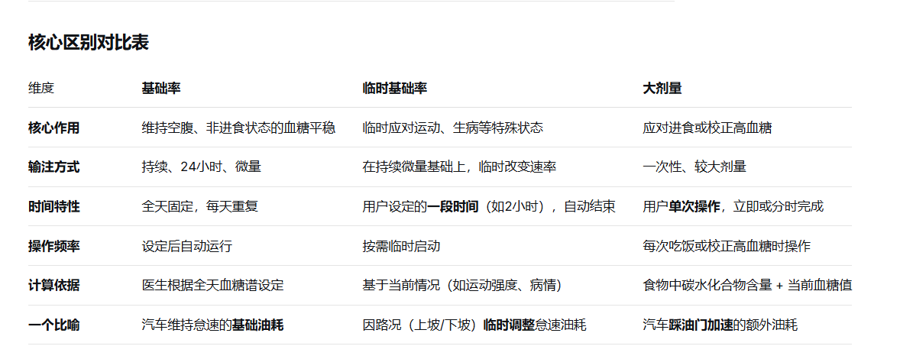
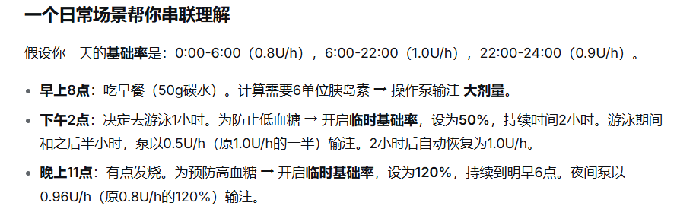
二、胰岛素泵注册指导原则 --- 综述资料 关于底软的蓝牙通讯

Slide 30
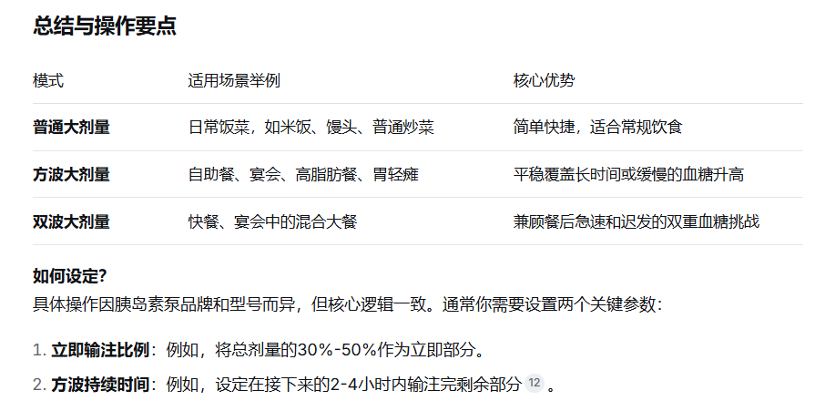
二、胰岛素泵注册指导原则 --- 综述资料 关于底软的蓝牙通讯

Slide 31
二、胰岛素泵注册指导原则 --- 综述资料 关于底软的数据存储
Flash的存储空间分布
MCU BOOT （50K）
APP 1 (代码)
APP 2 (代码)
APP 2 (代码)

Slide 32
二、胰岛素泵注册指导原则 --- 综述资料 关于底软数据存储

Slide 33
二、胰岛素泵注册指导原则 --- 综述资料 关于底软数据存储

Slide 34
科技 • 见所未见

